Slide 1

Programmering
02-09-2024
Setup af computer

Slide 2
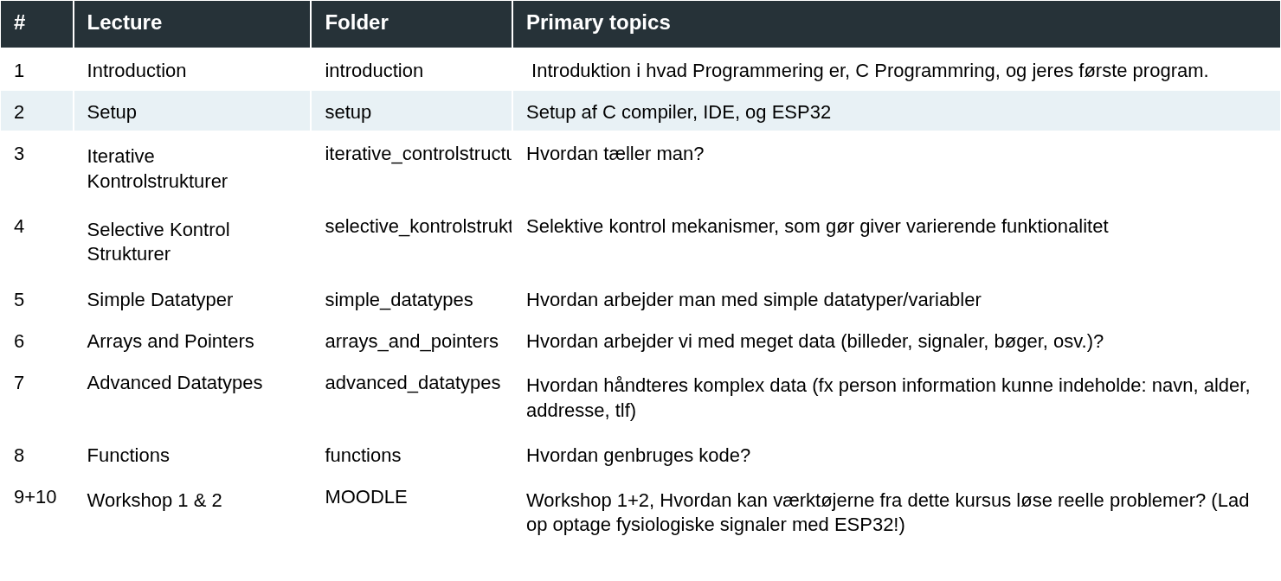

Slide 3


Forslag til lærebog
Der findes et utal af online bøger og ligeledes online kursus materiale, der understøtter indlæringen af C.
Vi vil anvende flere af disse undervejs og der vil være sider at læse til de fleste kursusgange.
Resources:
https://cplusplus.com/reference/clibrary/
https://manual.cs50.io/
https://www.gnu.org/software/gnu-c-manual/gnu-c-manual.pdf
https://en.cppreference.com/w/c
https://www.programiz.com/
Ekstra Opgaver:
https://www.w3schools.com/c/index.php
https://www.programiz.com/c-programming/
Online Compiler:
https://onecompiler.com/c
Arduino Reference:
https://www.arduino.cc/reference/en/
Tegneprogram til Flow Diagram
http://draw.io

Slide 4
Hvordan skriver man et C program?
Tekst (kode), der følger sprogets syntaks (sprog) (der inkluderer keywords, operatører (disse specielle tastaturkarakterer som semikolon eller parentes) og andre grammatikregler, som compileren påkræver).
Eksempel:
#include <stdio.h>
int main(int argc, char** argv)
{
printf("Hello, World.\n");
return 0;
}

Slide 5
Hvad er en token? - Mindste element
Tokens in C
Keywords
Operators
Strings
Constants
void
Arithmatic: +, -, /, *, %
Relational: <, <=, >, >=, ==, !=
Logical: &&, ||, !
Bitwise: &, |, <<, >>, ~, ^
“Hello, World!”
Integer
Float
Character
Special Characters
Identifies (user-defined)
Conditonal: ? :
Assignment: =, +=, -=, *=, /=, %=
while
if
int
break
…
{}, [], (), \, /, #, …
Variable names
Function names

Slide 6
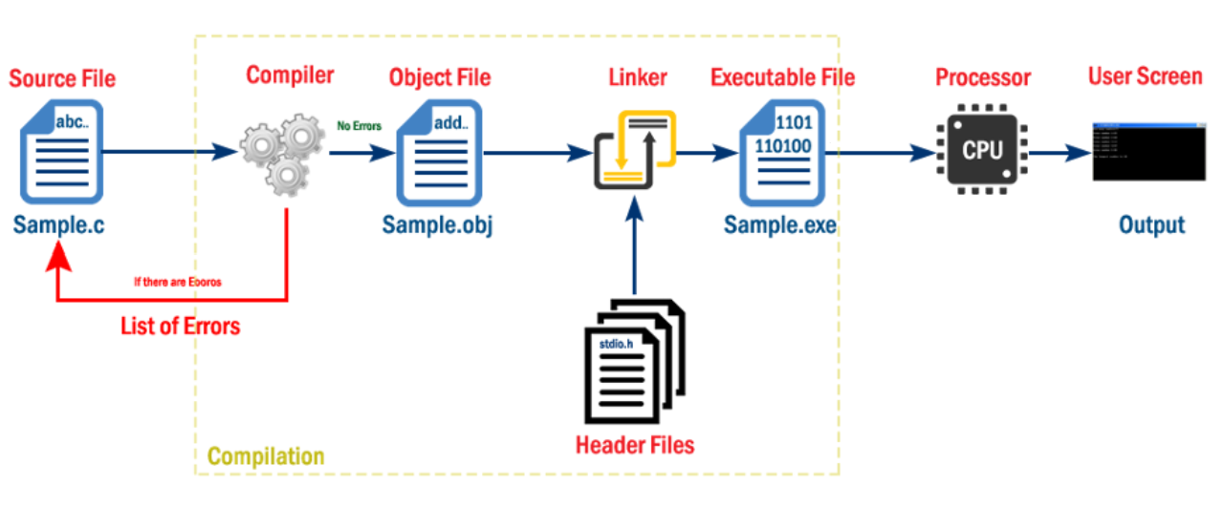
Hvordan man laver et program
Source file: A text fil (generelt med en .c extension)
Compiler: A program for reading your source file, and convert it into a program. (generally gcc for Windows/Linux and clang for MacOS)
Executable file: The program your computer can understand and run! (generally program extension are .exe for Windows, and .?? For MacOS)

Slide 7
Opgave - p02_hello_recap
Lav et program som hedder p02_hello_recap
Bed brugeren om at indtaste et tal
udskriv det indtastede tal med beskeden: tallet var %i

Slide 8
VS Code
Før dette skal du have fulgt den passende guide til at installerer programmerne:
Setup MacOS.pptx
Setup Windows.pptx

Slide 9
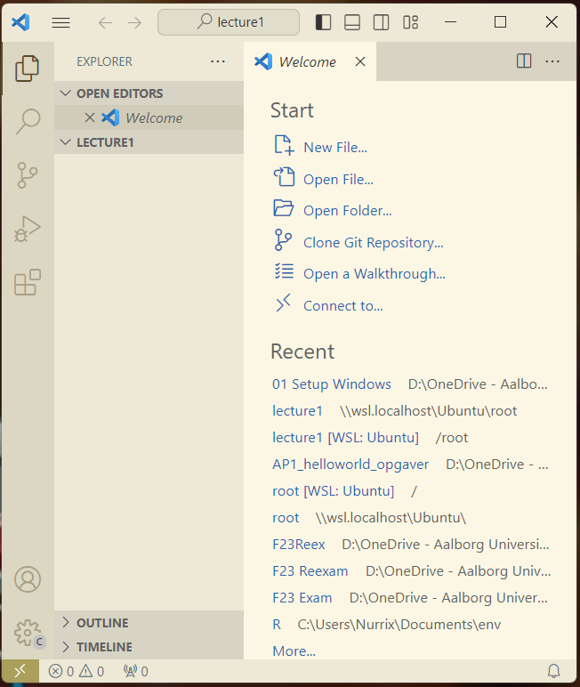
Visual Studio Code Setup
Åbner den mappe man har valgt fra terminalen.
I dette tilfælde lecture2
Tryk [Yes, I trust the authors] (det er dig)

Slide 10
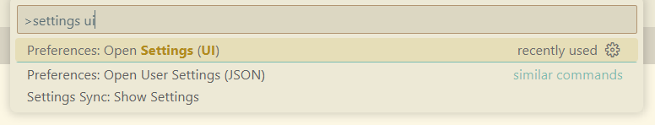
Visual Studio Code Lyd
vscode:
Windows: [CTRL] + [SHIFT] + P
MacOS: [CMD] + [SHIFT] + P
vscode: settings ui
vscode: Auto Save : on (der er flere muligheder, vælg den du syne spasser bedst til dig

Slide 11
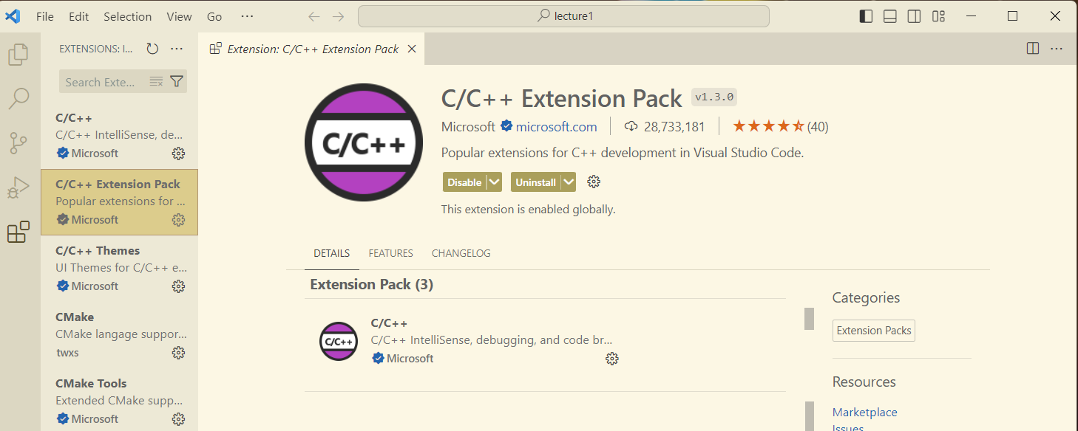
Visual Studio Code Extensions
vscode: Åben Extensions : [CTRL] + [SHIFT] + X
vscode: Søg og Installer følgende extensions:
C/C++ by Microsoft

Slide 12
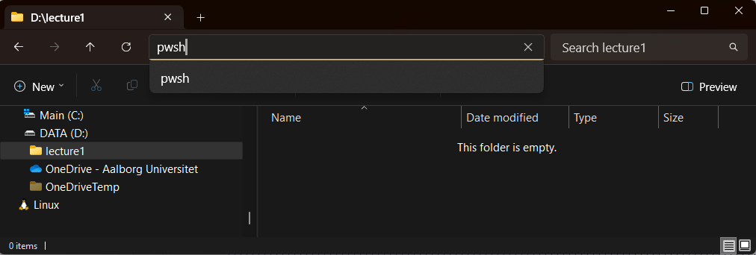

Open folder Visual Studio Code (IDE)
Windows
Stifinder : cmd -> [Enter]
Terminal: code .
Åbner ny folder i vs code (VS Code giver jer en masse gode værktøjer, når man åbner på denne måde)
Dette kan måske føles kompliceret, men når man skal programmerer i visual studio code, er dette en let måde at komme hurtigt i gang, hvor alt er sat op.
Windows + MacOS
1. vscode : File -> Open Folder -> Vælg folder

Slide 13
Opgave: p02_machine.c Hello machine
Åben VS Code
[Code] : Åben mappen til dagens kursusgang (i.e. Documents/lecture2)
[Code] : Lav en ny fil hello_machine.c
[Code] : Lav en fil som hedder p02_machine.c
[Code] : Skriv selv et program som skriver teksten "Hej med mig\n"
[Code] : Kør programmet
Hint: søg efter funktionen printf på https://manual.cs50.io/ og læs hvordan den virker, samt hvilken header der skal inkluderes for at programmet virker

Slide 14
ESP32 Programmering

Slide 15
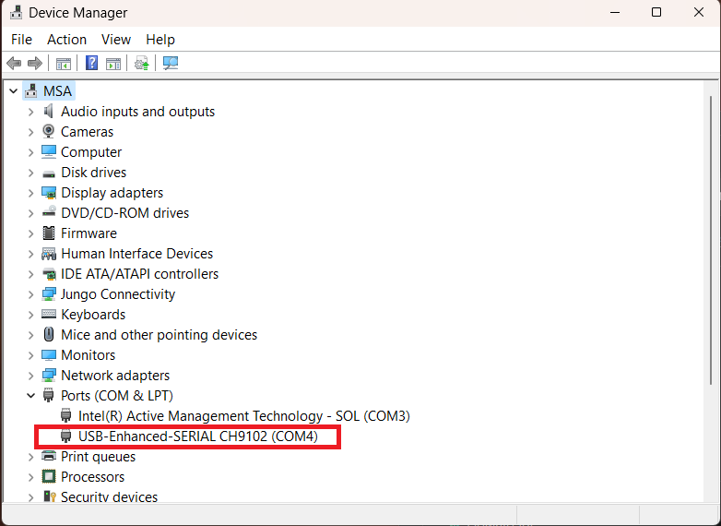
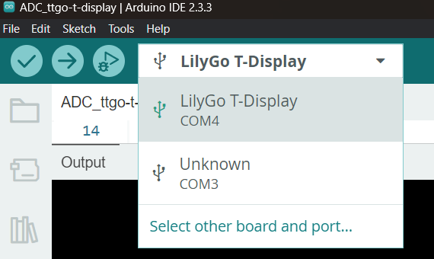
ESP32 Setup - Windows
Check at du har koblet din ESP32'er til din computer korrekt
Er det det rigtige kabel du bruger
Lader kabler til telefonen virker muligvis ikke (også selvom ESP32 blinker)
Vælg den rigtige COM# port (på min computer, i windows var det COM4)
Hvis du ikke kan se din ESP32 i device manager, prøv at vend USB-C kablet rundt (det virker nogle gange)

Slide 16
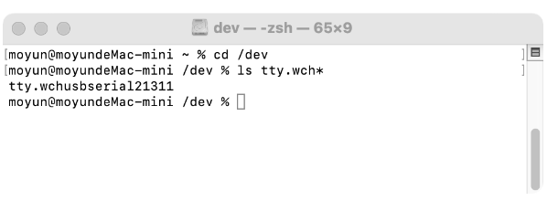
Arduino Setup - Mac
Check at du har koblet din ESP32'er til din computer korrekt
Er det det rigtige kabel du bruger
Lader kabler til telefonen virker muligvis ikke (også selvom ESP32 blinker)
Vælg den rigtige serial/COM port (på min mac var det tty.wchusbserial121311)
Hvis du ikke kan se din ESP32 i device manager, prøv at vend USB-C kablet rundt (det virker nogle gange)
Billedet er fra Windows, hvor den hedder "COM#"

Slide 17
Arduino vs C programmering
c programmering: .c
programmering på Arduino: .ino
Arduino er C, men har nogle ekstra libraries
Der er et int main(){}, men den er gemt fra dig
https://www.arduino.cc/reference/en/

Slide 18
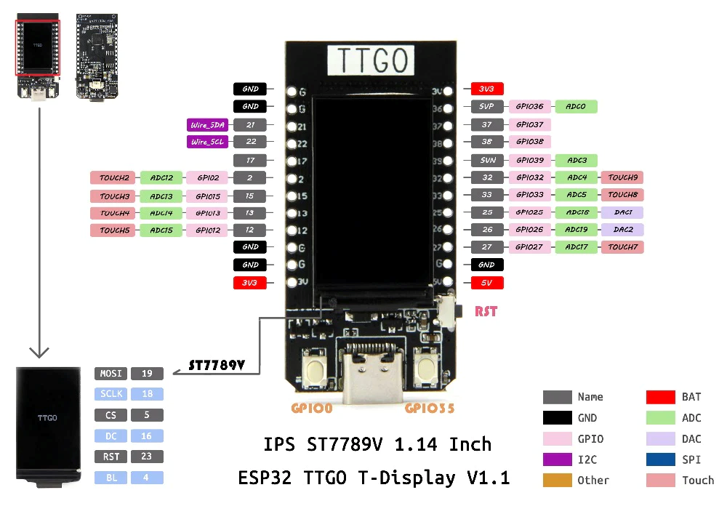
TTGO T-display
GPIO#
# betyder pin nummer
adgang til pins via pinMode

Slide 19
Opgaver

Slide 20
Opgave: p02_machine2
#include <stdio.h>
int main(){
char str1[] = "Hello from MAC\n";
char str2[] = "How are you today?\n";
printf("%s%s", str1, str2);
return 0;
}
https://manual.cs50.io <- manual
https://www.gnu.org/software/gnu-c-manual/gnu-c-manual.pdf <- manual
https://onecompiler.com/c <- online compiler
https://cplusplus.com/reference
Opgave a: Hvad gør nedenstående kode?
Se printf manualen
hint: char s[] = "abc"; er et string array i C
Hvordan fungerer "%s%s" i printf funktionen?
Opgave b: Kør kildekode i online compiler
Opgave c: compiler og start programmet fra opgave b på din computer i terminalen (efter compiler er installeret)
Lav en mappe lecture2 på din computer
lav en fil p02_machine2.c i mappen
sæt kildekoden ind i denne fin
skriv følgende i terminalen
Hvis mappen lecture er i C:/lecture2, så skal man i terminalen skrive:
cd C:/lecture2
gcc p02_machine2.c –o p02_machine2
.\p02_machine2.exe (windows) --- ./ p02_machine2 (mac)
Opgave d : compiler og start programmet fra opgave b på din computer i vscode (efter compiler er installeret)
Åben mappen lecture2 i VS Code
Åben filen p02_machine2.c i VS Code
Kør koden (F5)

Slide 21
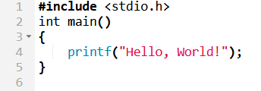
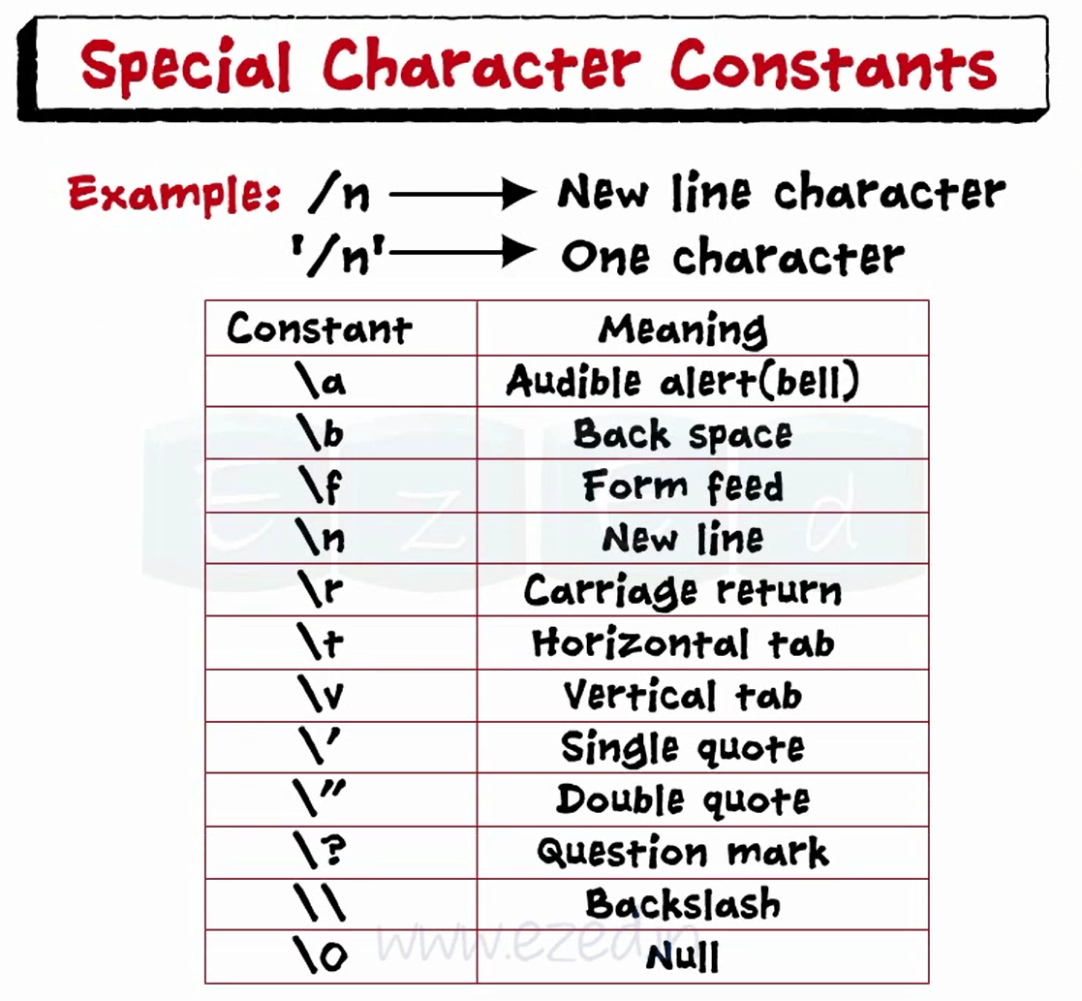
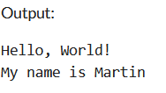
Opgave: p02_machine3
https://manual.cs50.io <- Literatur
https://onecompiler.com/c <- online compiler
Opgave a: Lav lav programmet på hjemmesiden om, så den skriver ”My name is ___” på ny linje i terminalen:
Opgave b: compiler og start programmet fra opgave b på din computer i terminalen (efter compiler er installeret)
terminal: gcc p02_machine3.c -o po2_machine3
terminal (windows): hello
(MacOS): ./hello
Opgave c: compiler og start programmet fra opgave b på din computer i vs code (efter compiler er installeret)
vscode: File -> open folder
vscode: Run Code

Slide 22
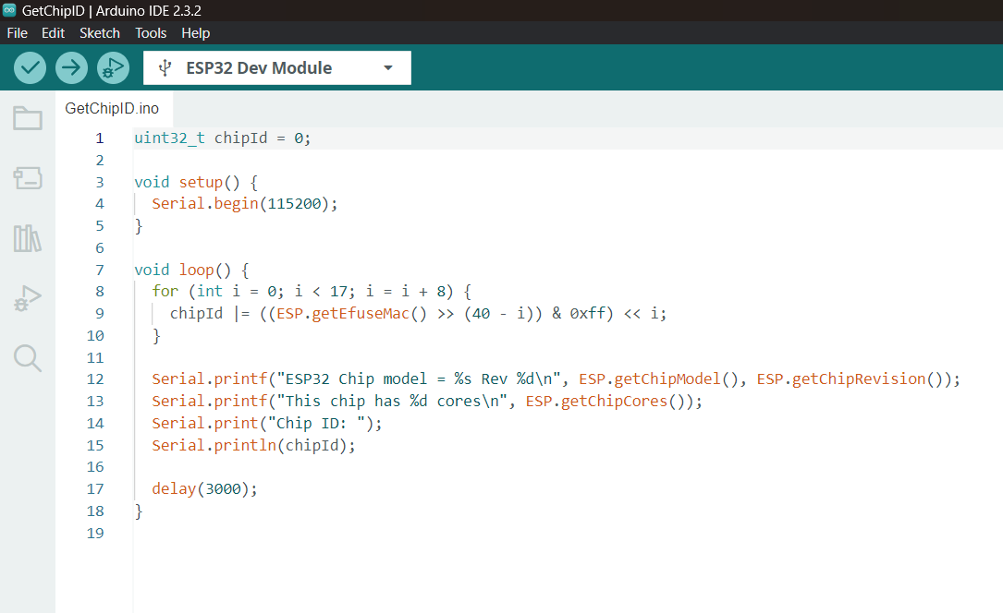

Opgave: p02_esp1
Find ud af hvad jeres ESP32 ChipID er:
Gå til File -> Examples -> ESP32 -> ChipID -> GetChipID
Hvad gør programmet?
Hvad betyder Serial.begin(115200);?
Hvis man ændre tallet til 9600, hvad sker der så med Serial Monitor outputtet?
Og hvordan ændre du det så du kan se det korrekt igen?
Hvorfor skal der være Serial. foran printf?
Hvad er forskellen på setup() og loop()?
Hvad er outputtet når i kører programmet på jeres esp32?
https://www.arduino.cc/reference/en/

Slide 23
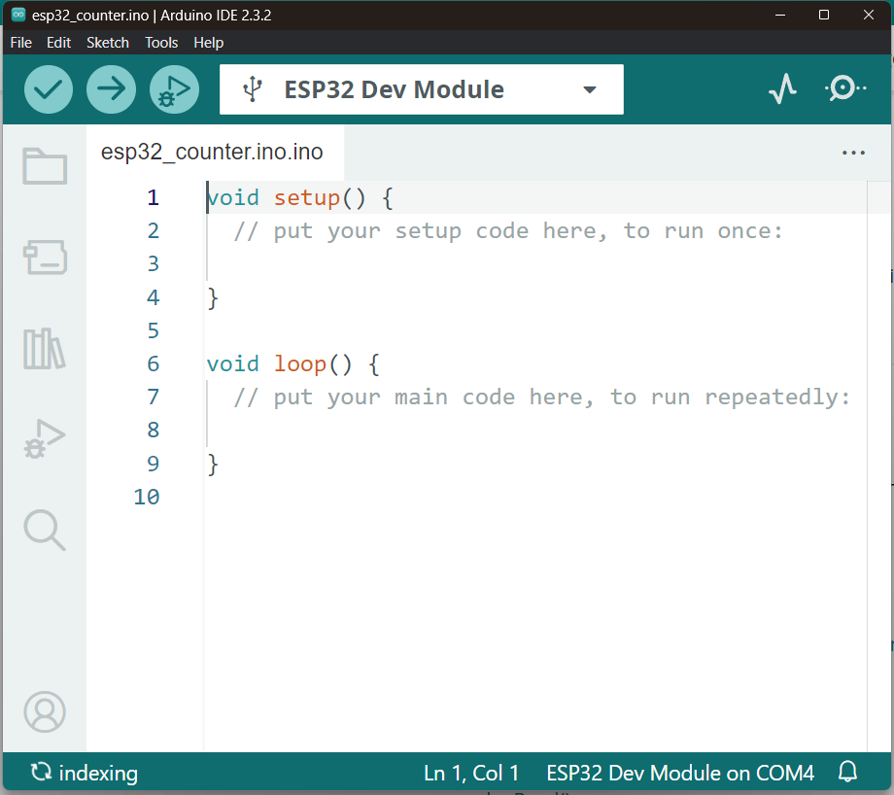

Opgave: p02_esp2
Lav et program, som skriver følgende til jeres Serial Monitor: "Vi starter med tallet %i", tal
og så hver gang loopet bliver kaldt, skriver den: "tallet er nu %i", tal, hvor tallet hver gang skal øjes med 1 i hvert loop. Der skal være en pause på 1s mellem hvert print.
Steps:
Lav et nyt program, og kald det p02_esp2
Hint: Læs dokumentationen for Serial
Hvilke funktioner findes der under Serial, og hvad bruges denne til?
I det globale scope, før setup(), instancier variablen "int tal=0;"
Sæt baudrate til 115200 i setup, efterfulgt af et delay på 200ms
Hint: Hvad gør Serial.begin()?
Hint: Hvad gør delay()?
send den første besked over serial port.
Hint: Læs dokumentationen for Serial
Hint: overvej hvad forskellen er på setup og loop funktionerne
Hvert sekund skal tallet øjes med 1, og vi skal printe det nye tal ud
Hint: overvej hvad forskellen er på setup og loop funktionerne
Hint: delay()
https://www.arduino.cc/reference/en/

Slide 24
Opgave: p02_esp3
Lav et program, som får din esp32 til hvert 100. ms at sende et tilfældigt (random) tal og vis det på serial plotteren
Steps:
Lav et nyt program, og kald det p02_esp3
Hint: Læs dokumentationen for Serial
Hint: Se i arduino manualen om der er funktioner til at lave random tal
Hvilke funktioner findes der under Serial, og hvad bruges denne til? Sæt baudrate til 115200 i setup, efterfulgt af et delay på 200ms
Hint: Hvad gør Serial.begin()?
Hint: Hvad gør delay()?
Send et random tal fra din esp32 til computeren hvert 100ms, og vis det på serial plotteren.
Hint: Læs dokumentationen for Serial
Hint: overvej hvad forskellen er på setup og loop funktionerne, og hvilken er passende til denne opgave
Hint: Hvad gør delay()?
https://www.arduino.cc/reference/en/

Slide 25
opgave: p02_esp4
Lav et program som sender værdien af venstre og højre knap til SerialMonitor hvert 10ms
Lav et program p02_esp4
Hint: Alle esp32 programmer skal starte med Serial.begin() og delay()
Aktiver venstre og højre knap
Hint: Det skal kun gøres 1 gang, så hvor skal vi gøre det?
Hint: Find ud af hvad pin-number er for venstre og højre knap på ESP32
Hint: Læs dokumentationen for hvad pinMode() funktionen gør
Læs værdien af venstre og højre knap
Hint: Læs dokumentationen for hvad digitalRead() funktionen gør
Hint: Det skal du gøre hvert 10. ms, så husk at sætte et delay efter hver gang du læser
Hint: Siden du skal gøre det uendeligt mange gang, hvor ville det så være et passende sted i programmet at læse dine knapper.
send dine værdier til serial monitor og serial plotter
Hint: Hvilke funktioner har vi lært om, som kan hjælpe os?

Slide 26
Ekstra Materiale
De af jer der ønsker lidt flere udfordringer kan tage et kig på nedenstående:
Learn C By Examples Tutorial
Denne side indeholder mange flere og lidt mere komplekse kode-eksempler indenfor en lang række områder.
Et andet link indeholder 1024 kode-eksempler:
https://www.tutorialspoint.com/c_programming_examples/

